Slide 1
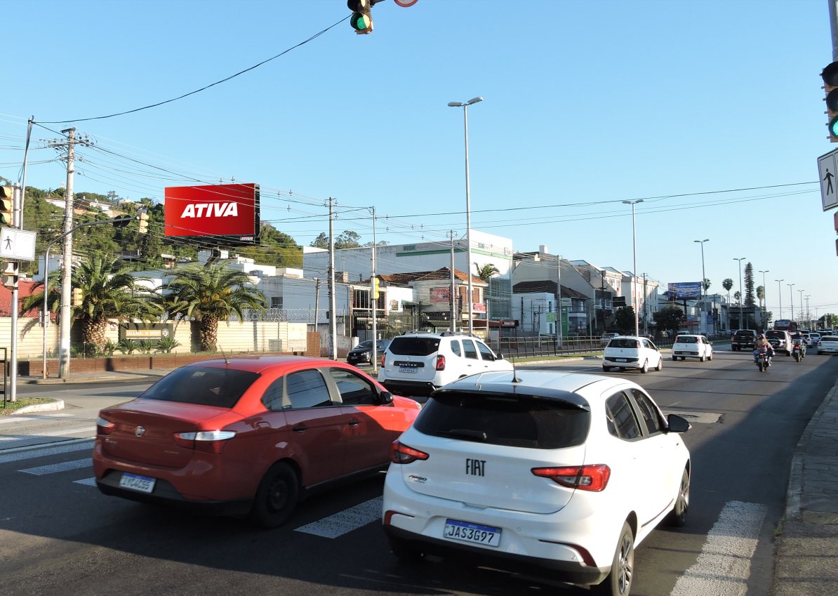
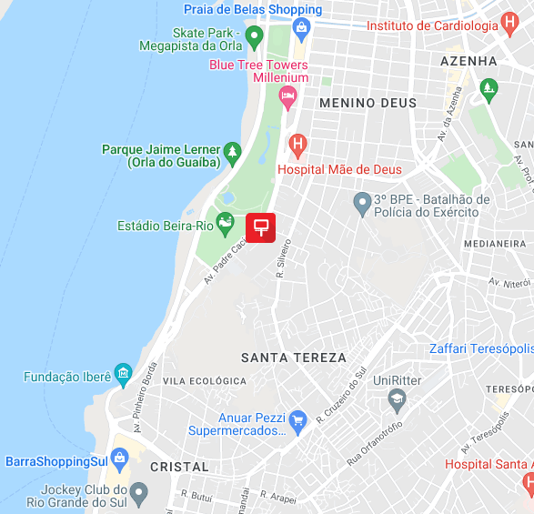
FRONT LIGHT
Porto Alegre/RS
CLASSIFICAÇÃO: GOLD
Av. Padre Cacique, 618
Sentido: Centro/Bairro
Bairro: Menino Deus
Formato: 7,00 x 3,60
REFERÊNCIAS
Estádio Beira Rio e Ginásio Gigantinho
Orla do Guaíba e Fundação Iberê Camargo
Rota para Zona Sul
Barra Shopping Sul
Zona com concentração de concessionárias
POTENCIAL DE IMPACTOS MENSAIS: 981.708*
*EPTC – Fev/22
Código do ponto
007100

